Slide 1
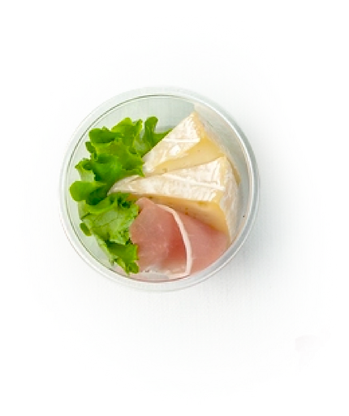
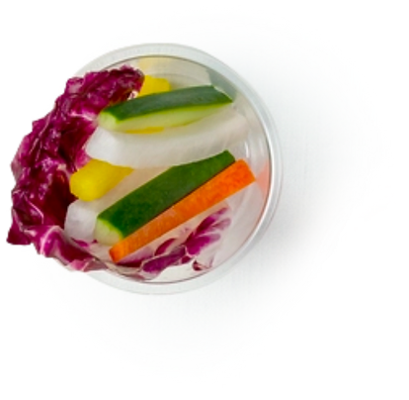
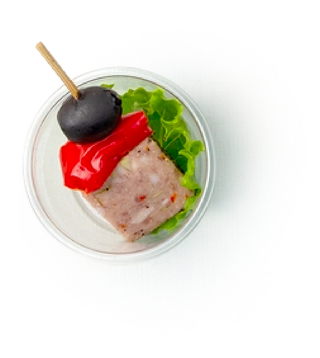
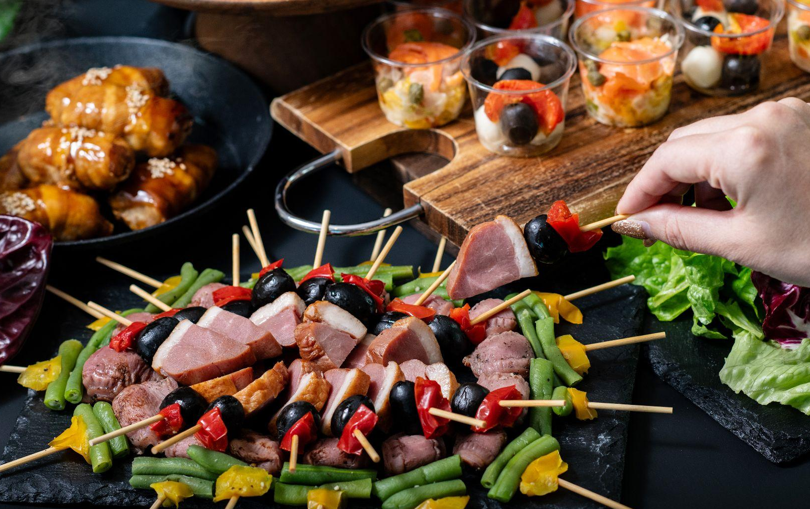
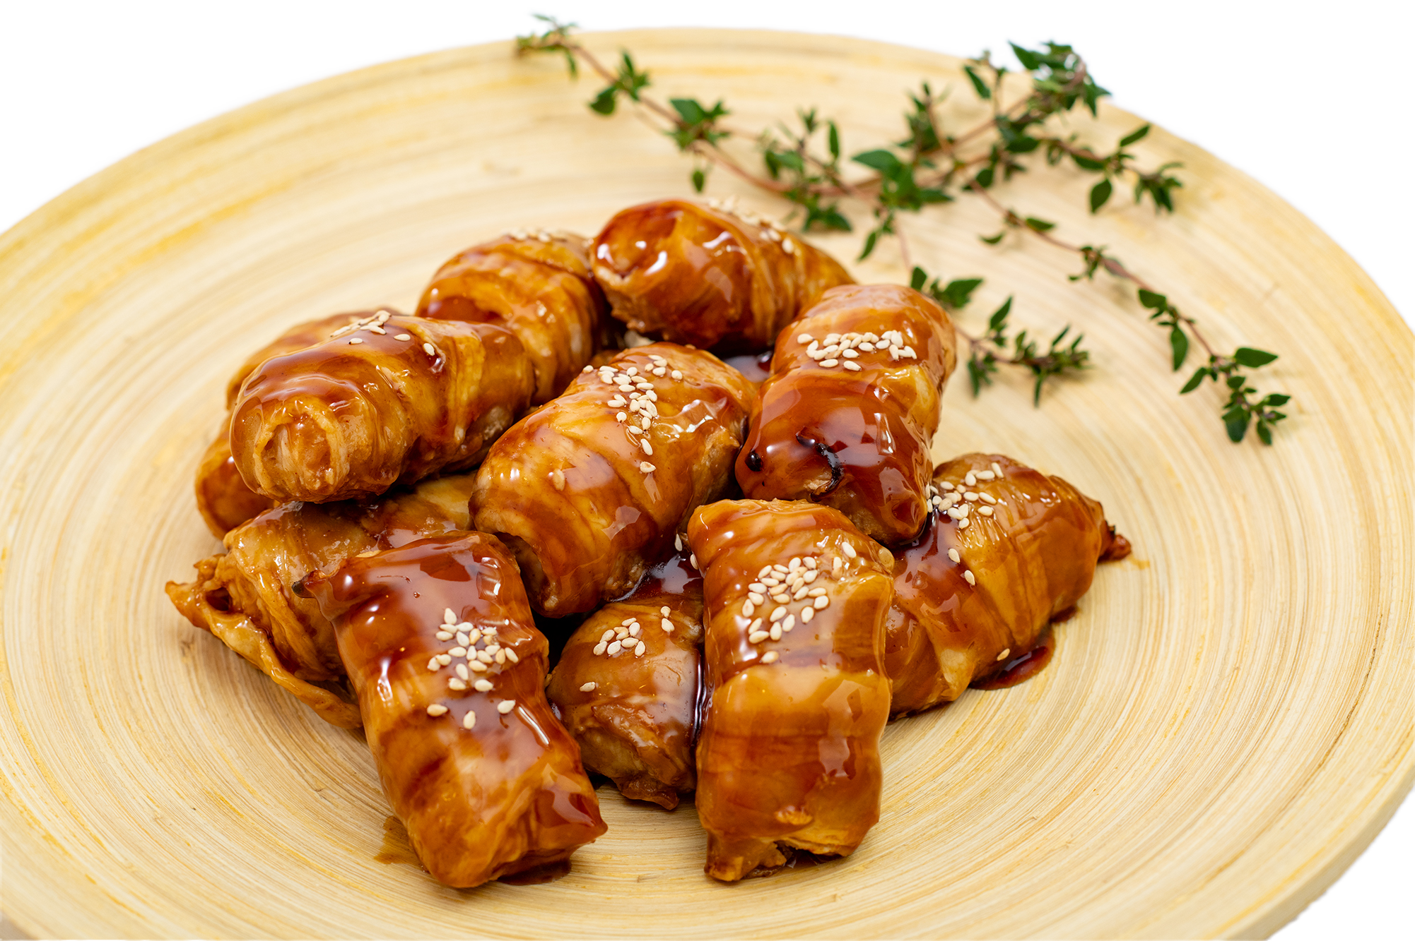
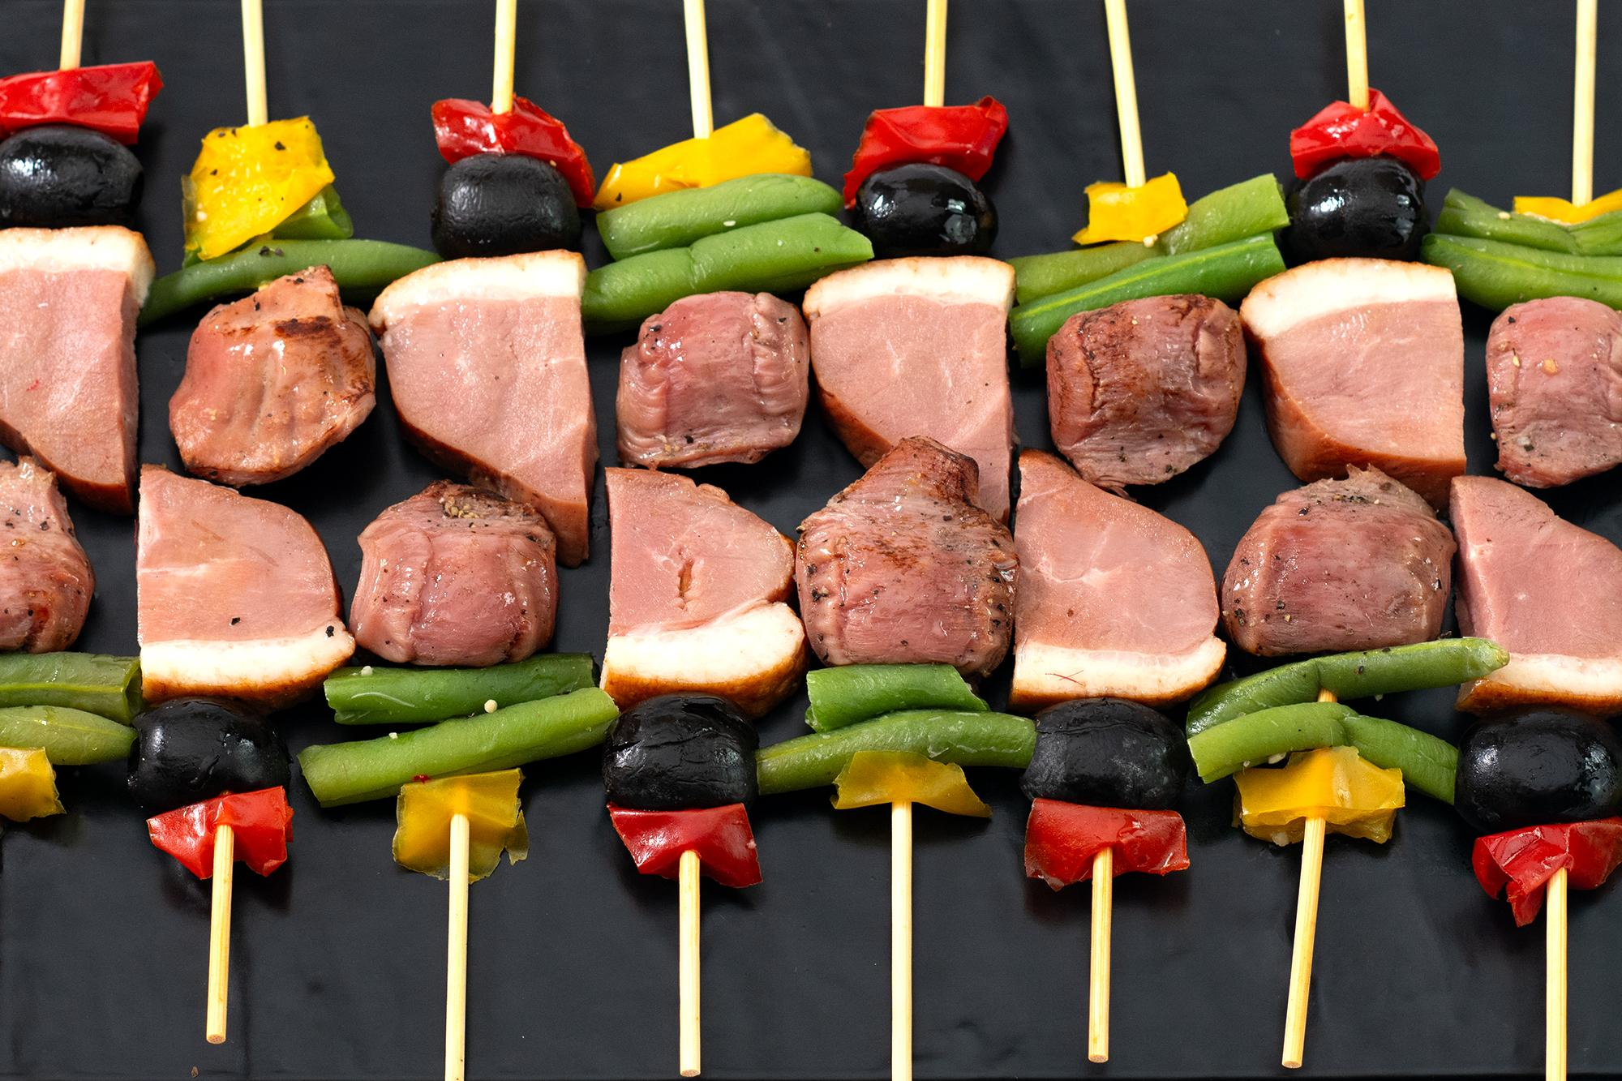
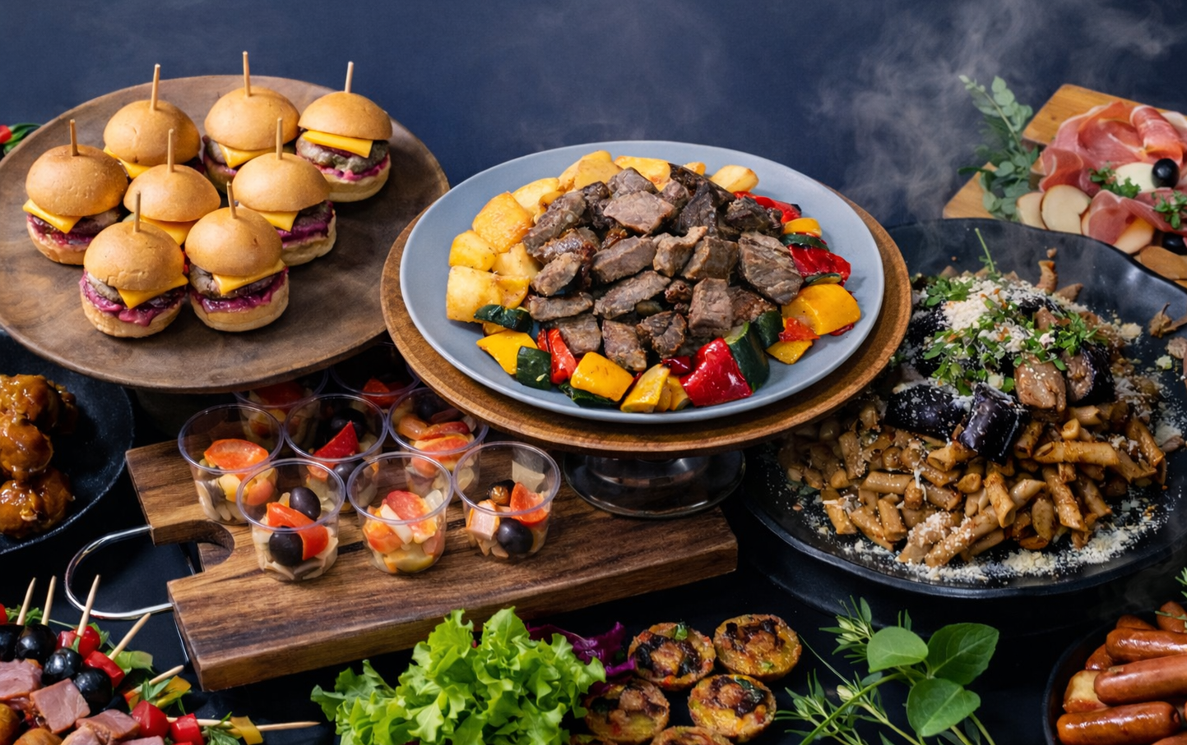
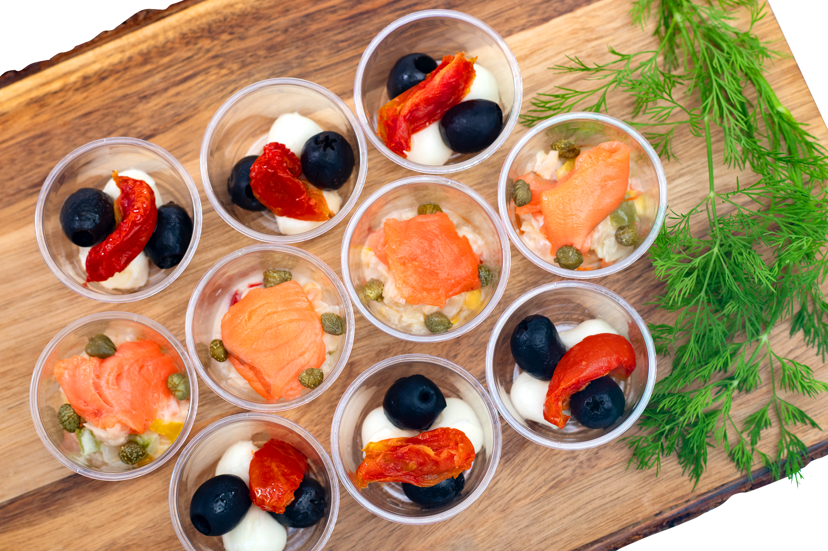
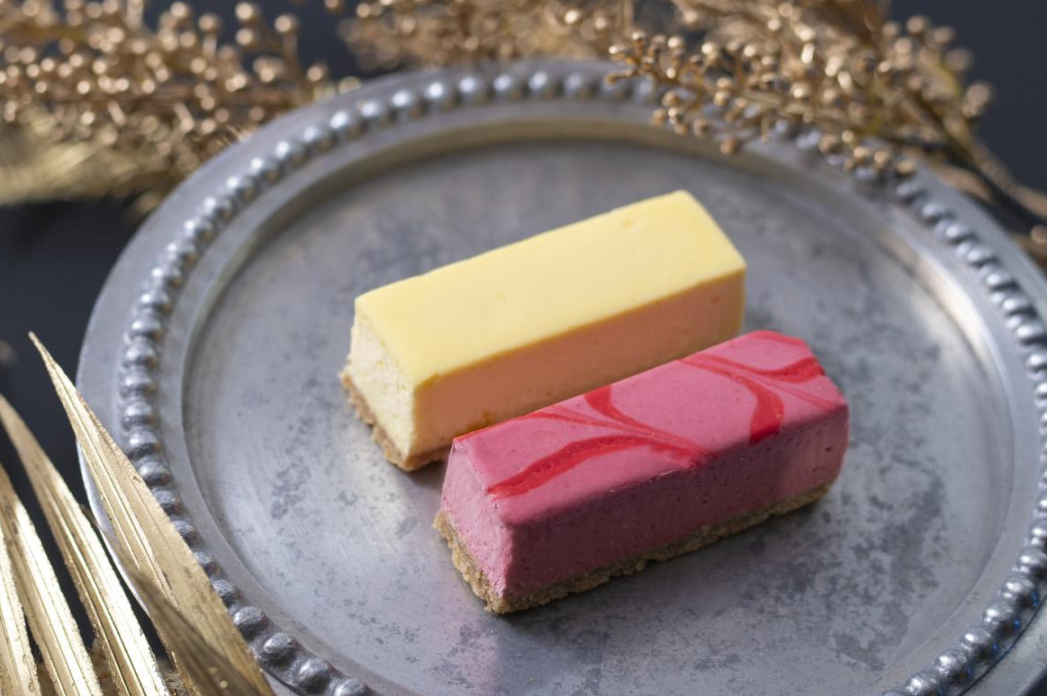
CATERING SERVICE
ケータリングサービスのご紹介
懇親会、歓送迎会など、華やかなフードで、参加者様の絆をつなぎます。
フィンガーフードプラン
25,000円／(税別)
想定人数 １０名様想定
フィンガーフード
・合鴨ピンチョス
・砂肝のピンチョス
・ベーコンとほうれん草のミニキッシュ
・たまごサンド
冷製
・カップデリアソート
温製
・肉巻きおにぎり
ステーキ＆デザートプラン
40,000円／(税別)
想定人数 10名様想定
フィンガーフード
・合鴨ピンチョス
・砂肝のピンチョス
・チーズバーガー
・ロースかつサンド
冷製
・カップデリアソート
温製
・サイコロステーキ
・季節のパスタ
・肉巻きおにぎり
キャンセルポリシー
開催日の7日前以降より、キャンセル料金が発生します。
・7-6日前のキャンセル ご注文金額総額の80%
・5-2日前のキャンセル ご注文金額総額の100%
冷製
・チーズスティック

Slide 2
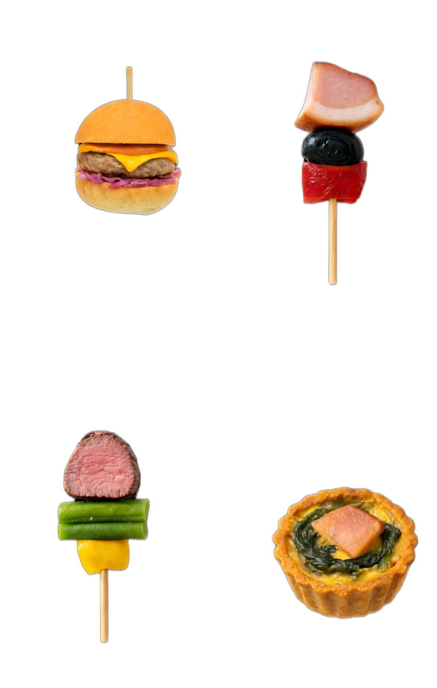
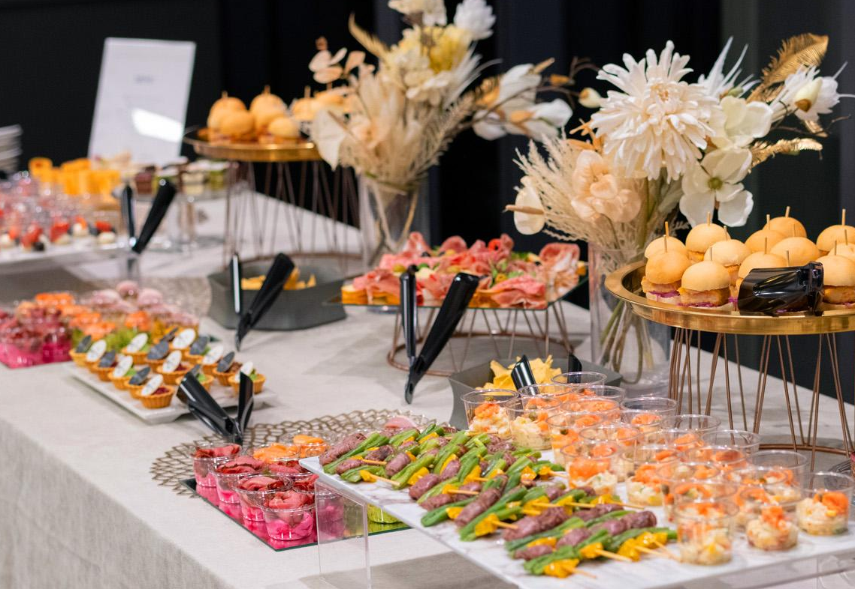
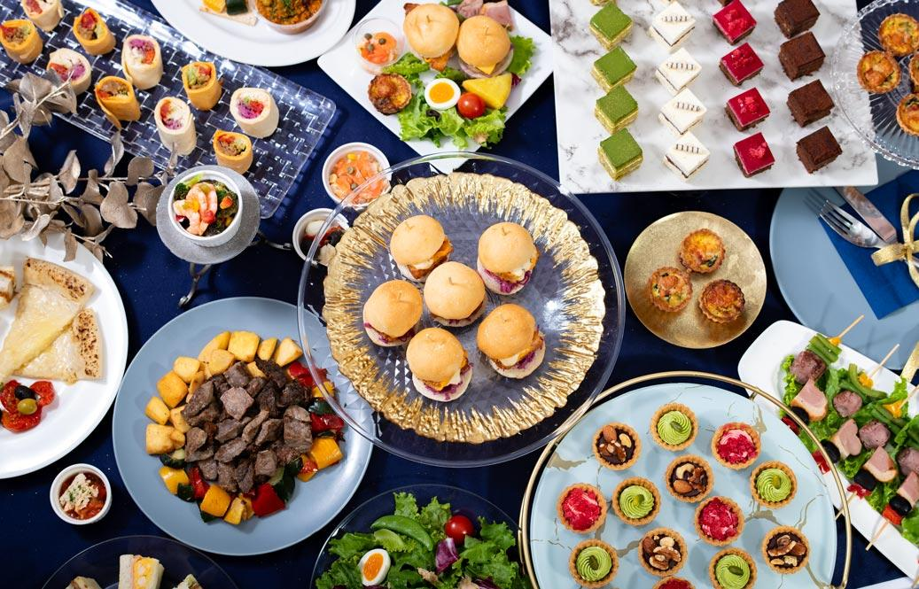


GOOD FOOD, GOOD CONNECTIONS
オフィスを盛り上げる
コミュニケーションフードをご提案いたします
季節ごとの事例紹介
パーティー会場をカラフルに彩る！
懇親会、歓送迎会におすすめ
歓迎や送別にぴったりのケータリングです。一口料理から温かいメイン、デザートまで、並べるだけで華やかなテーブルに。“お疲れさま”と“これからよろしく”の気持ちをおいしい一皿で伝えませんか。
チームの熱量を一気に高める！
キックオフや全社会議におすすめ
新年度や新プロジェクトのスタートにふさわしいケータリングです。アイデアが生まれやすい軽めの一皿から、エネルギーをチャージできるメイン、デザートまで、並べるだけで場が一気に前向きな空気に。チームの一体感づくりにご活用ください。
【ご注文フロー】
・お問い合わせ
メールまたは食堂スタッフまでお問い合わせください。
・お見積り・ご提案
ご要望に合わせたプランをご提案いたします。
・パーティー当日
※開催日７営業日前が人数様の確定期日となります。
以降よりキャンセル料金が発生いたします。
・ご精算
実施月の末日締め、翌月末支払にてご請求書を発行いたします。期日までに指定の口座にお振込みください。
≪お申し込み ≫
メールまたスタッフまで、お問い合わせください。

